Slide 1

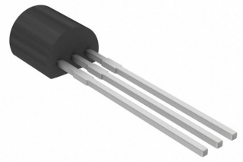

Управление на сензори с Ардуино
Електроника
Вградени системи
Учителски екип
Обучение за ИТ кариера
https://it-kariera.mon.bg/e-learning
1
Notes:
© Software University Foundation – http://softuni.org
This work is licensed under the Creative Commons Attribution-NonCommercial-ShareAlike license.
1

Slide 2

Съдържание
Видове сензори;
Сензор за температура;
Сензор за газ;
Сензор за разстояние – ултразвуков;
2
2

Slide 3
Как да „разбираме“ околната среда?
- Едно от основните неща при микроконтролерите е събираме данни за околната среда. За тази цел се използват елементи, наречени сензори.
- Сензорът преобразува физическа величина от околната среда (налягане, температура, влага, осветеност, разстояние до предмет) до електрически сигнал;
- Според вида на електрическия сигнал на изхода на сензора, аналогови и цифрови;
- Най- широко разпространените аналогови сензори са резистивните – променят своето съпротивление спрямо влианието на околната среда;
- Аналоговите резистивни сензори се свързват във верига – резистивен делите, за да се отчете тяхното съпротивление, и да се изчисли реалната стойност на физичната величина;
- Други аналогови сензори са капацитивните. Те предимно се използват за измерване на количество течности или влага във въздуха;
- За разлика от аналоговите сензори, където са нужни междинни стъпки за преобразуване на физична величина в подходяща за обработка от контролер, при цифровите сензори измерваната физична величина се получава в микроконтролера по цифрова комуникационна шина на готово, без междинни стъпки.
3

Slide 4
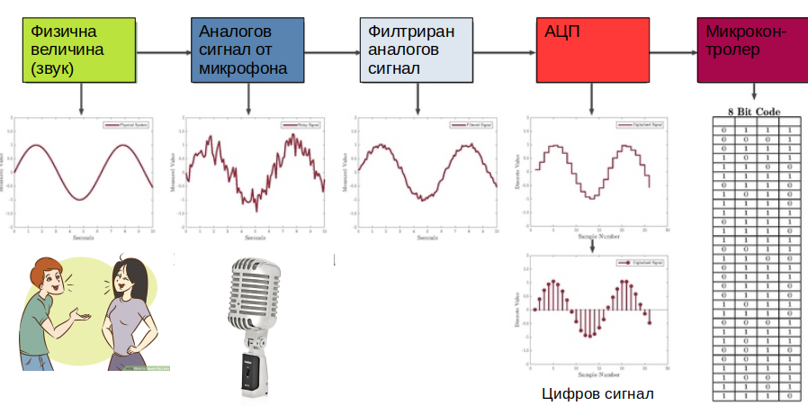
Преобразуване на физични величини
4

Slide 5
Какво можем да измерим?
- Температура;
- Влага;
- Съдържание на газ в атмосферата (пропан-бутан, въгероден оксид, хлор и т.н.)
- Ускорение - акселерометър;
- Завъртане – жироскопичен сензор;
- Разстояние – ултразвуков сензор;
- Инклинация – наклон – tilt сенсор;
- Осветеност;
- Цвят;
- Височина;
- Скорост;
- Радар – PIR (person in range)
5

Slide 6
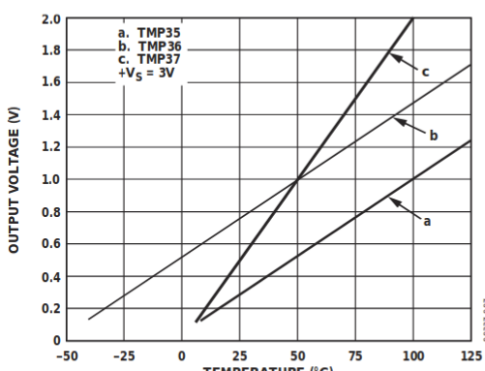
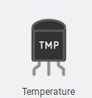
Сензор за температурата
Аналогов сензор;
Захранване: 5V;
Изходен сигнал – напрежение;
Свързва се към аналогов пин от Ардуино;
За преобразуване на измереното напрежение в Целзиеви градуси се използва следната диаграма:
https://www.analog.com/media/en/technical-documentation/data-sheets/TMP35_36_37.pdf
6

Slide 7
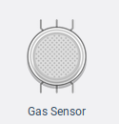
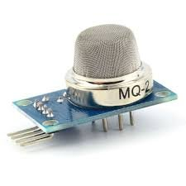
Сензор за газ.
Засичането на газ се основава на промяната на съпротивлението на сензора, когато газът е в контакт с активния материала. Работи на 5V DC и черпи около 800mW. Може да открива концентрации като пропан-бутан, дим, алкохол, водород, метан. Аналоговото изходно напрежение, осигурено от сензора, се променя пропорционално на концентрацията на газ.
Vcc – захранва модула. Може да се свърже към 5V изходи
GND – земя; трябва да е звързана към GND пина
D0 – осигурява цифрово представяне на наличието на горими газове
A0 – осигурява аналогово изходно напрежение, пропорционално на концентрацията на дим/газ
https://lastminuteengineers.com/mq2-gas-senser-arduino-tutorial
7

Slide 8
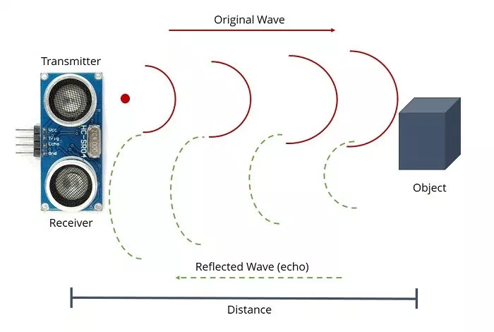
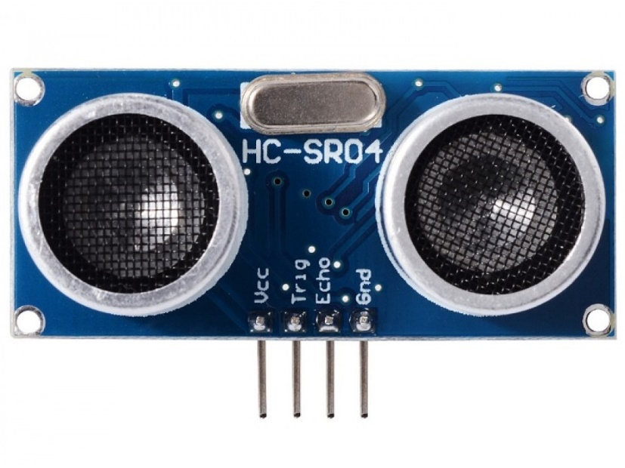
Ултразвуков сензор
Модулът HC-SR04 разполага с 4 пина – GND, Vcc, Trig и Echo. GND и Vcc трябва да бъдат свързани съответно към земята и 3.3V на пиновете на микроконтролера, а Trig и Echo - към които и да е пинове. Ултразвуковите импулси пътуват навън, докато не се сблъскат с някакъв обект. Обектът причинява вълната да се отразява обратно. Ултразвуковият приемник открива отразената вълна.
https://randomnerdtutorials.com/complete-guide-for-ultrasonic-sensor-hc-sr04
https://create.arduino.cc/projecthub/jake/how-to-use-an-ultrasonic-sensor-with-an-arduino-63527b
8

Slide 9
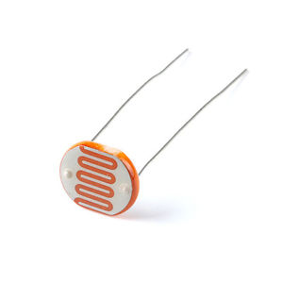
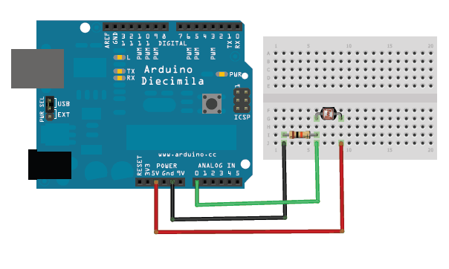
Фоторезистор
Фоторезисторите (LDR) са светлочувствителни устройства, които най-често се използват за указване на присъствието или отсъствието на светлина, или за измерване на интензитета на светлината. В тъмното тяхното съпротивление е много високо, понякога до 1MΩ, но когато LDR сензорът е изложен на светлина, съпротивлението пада драстично, дори до няколко ома.
9

Slide 10

Какво научихме днес?
Видове сензори
Ултразвуков сензор
Сензор за осветеност
Сензор за температура
10
10
Notes:
© Software University Foundation – http://softuni.org
This work is licensed under the Creative Commons Attribution-NonCommercial-ShareAlike license.
10

Slide 11



Министерство на образованието и науката (МОН)
Настоящият курс (презентации, примери, задачи, упражнения и др.) е разработен за нуждите на Национална програма "Обучение за ИТ кариера" на МОН за подготовка по професия "Приложен програмист"
Курсът се разпространява под свободен лиценз CC-BY-NC-SA

